Slide 1

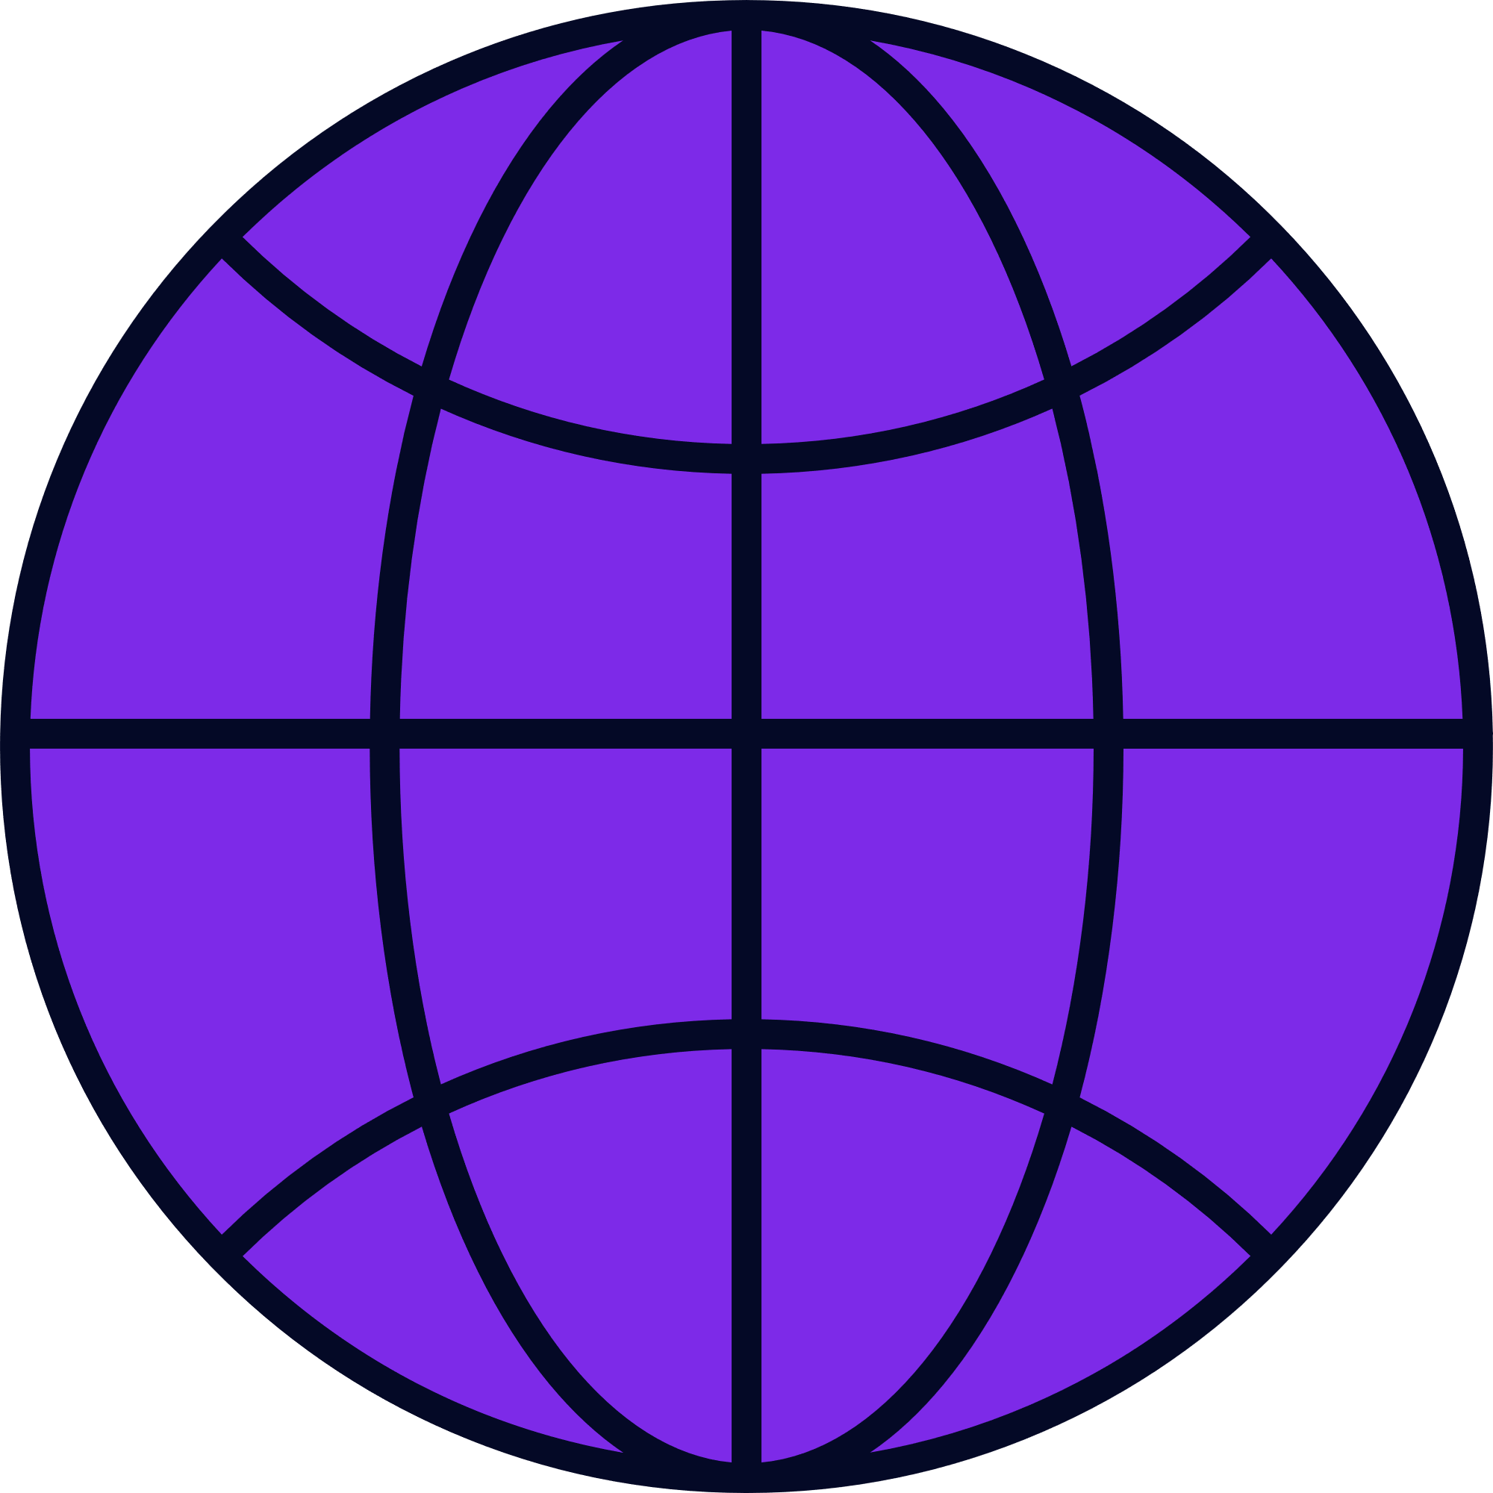

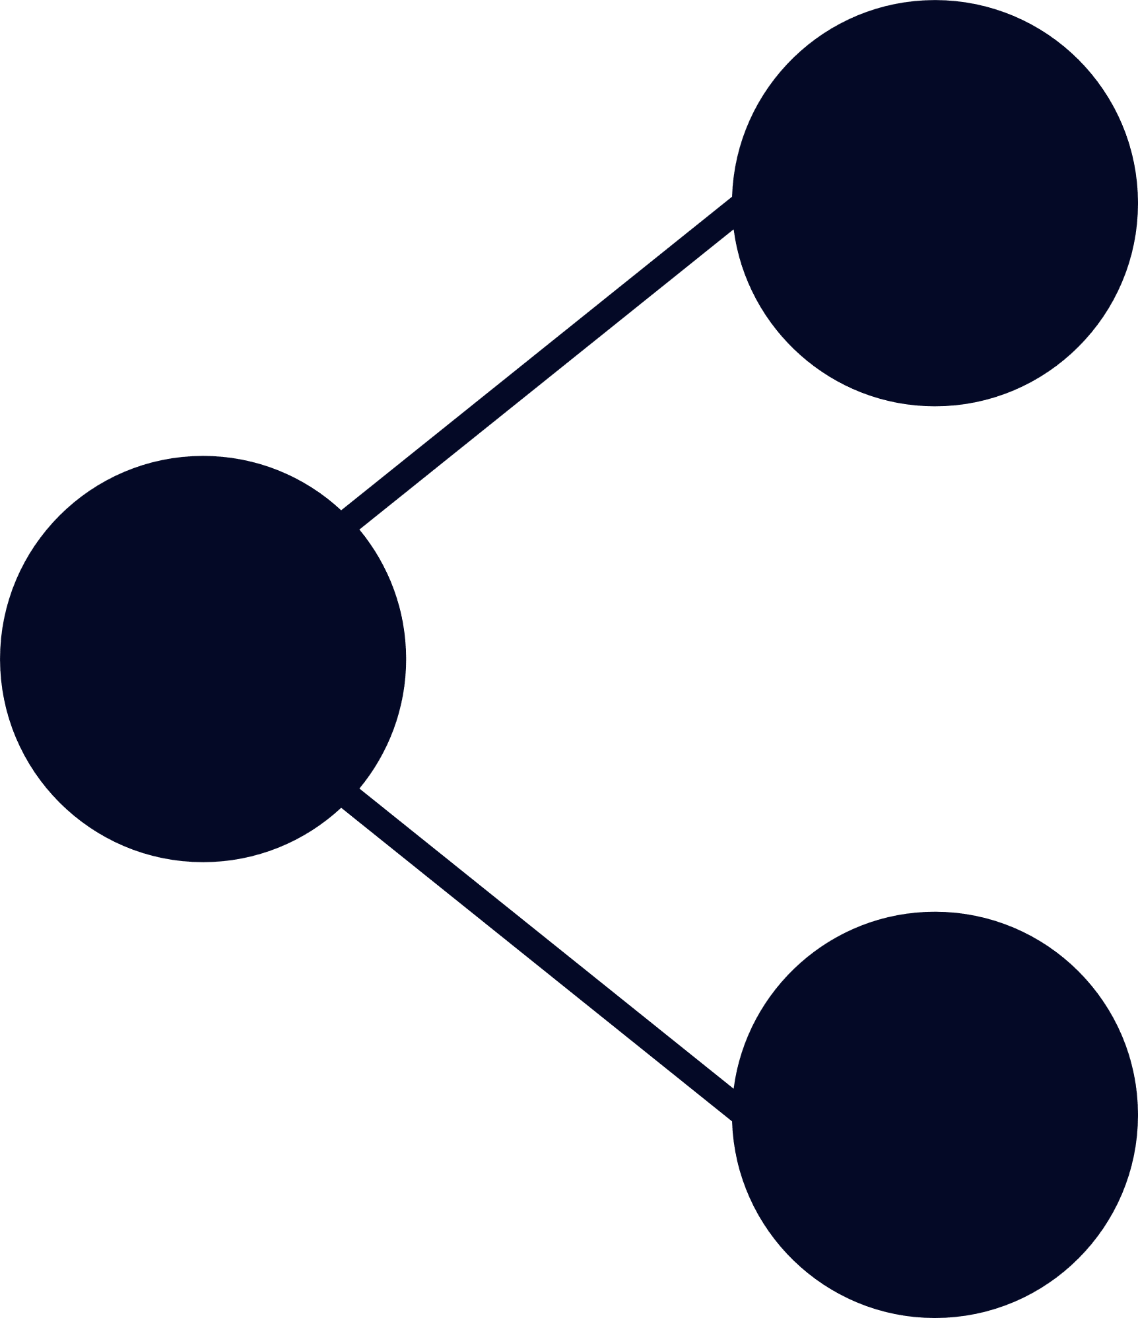


Quantum Searching

Slide 2

Capitole
Introducere
Complexitatea Algoritmului
Funcționarea Algoritmului
Demonstrație Vizuală
Implementare Practică
Concluzii

Slide 3
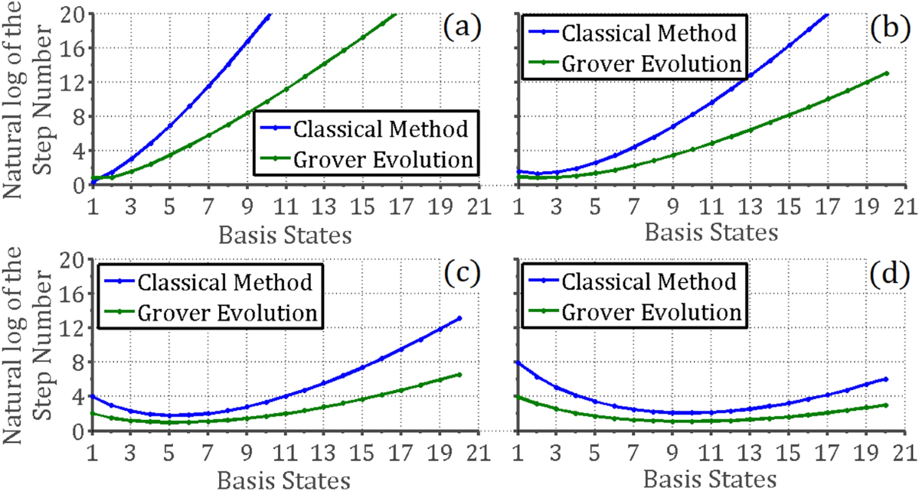
Introducere
Ce este Quantum Searching?
Quantum Searching este o metodă de căutare bazată pe algoritmi cuantici care oferă un avantaj semnificativ față de căutarea clasică.
Cel mai cunoscut algoritm pentru acest tip de căutare este Algoritmul lui Grover, care poate găsi un element într-un șir nesortat mult mai rapid decât metodele clasice.
De ce este important?
Revoluționează căutarea în baze de date nesortate.
Are aplicații în criptografie, optimizare și inteligență artificială.
You can find these fonts online too.
Happy designing!
Titles: Russo One
Headers: Nunito Sans Regular
Body Copy: Nunito Sans Regular

Slide 4
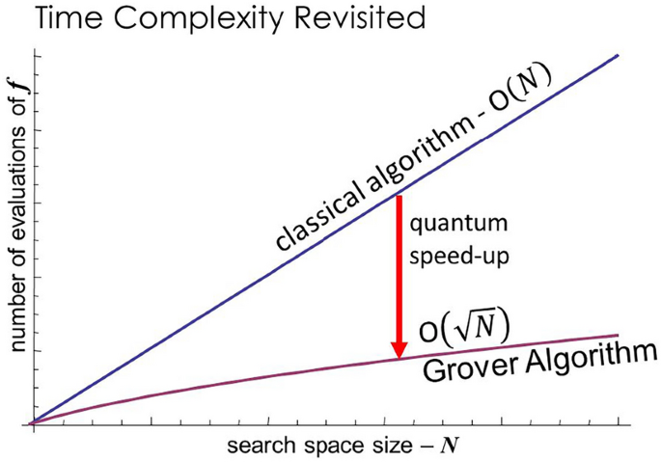
Complexitatea Algoritmului
Metoda clasică
Trebuie să verificăm, în cel mai rău caz, toate cele N elemente.
Complexitate: O(N)
Metoda cuantică (Grover)
Exploatează suprapunerea și interferența pentru a accelera căutarea.
Complexitate O(√N), mult mai eficient pentru seturi mari de date.
You can find these fonts online too.
Happy designing!
Titles: Russo One
Headers: Nunito Sans Regular
Body Copy: Nunito Sans Regular

Slide 5
Functionarea Algoritmului
,

Slide 6
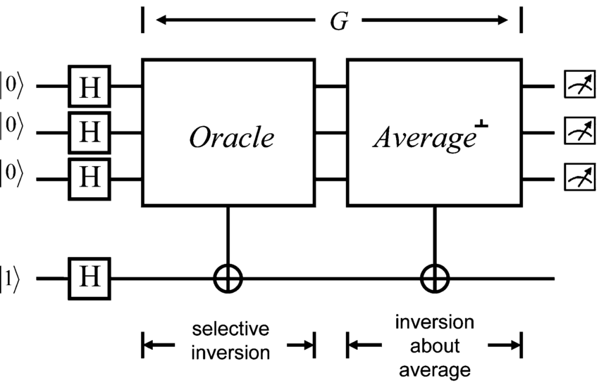
Algoritmul lui Grover
Algoritmul lui Grover se bazează pe 3 pași esențiali:
Inițializare:
Se aplică Hadamard pe fiecare qubit pentru a crea o stare de suprapunere uniformă.
Acest lucru permite explorarea simultană a tuturor soluțiilor posibile.
Aplicarea Oracolului:
Un circuit cuantic care marchează soluția căutată prin aplicarea unei faze negative.
Amplificarea amplitudinilor (Difuzia Grover)
Un operator care crește probabilitatea de a măsura soluția corectă printr-o reflexie față de medie.
Se repetă de O(√N) ori pentru a maximiza probabilitatea de succes.
You can find these fonts online too.
Happy designing!
Titles: Russo One
Headers: Nunito Sans Regular
Body Copy: Nunito Sans Regular

Slide 7

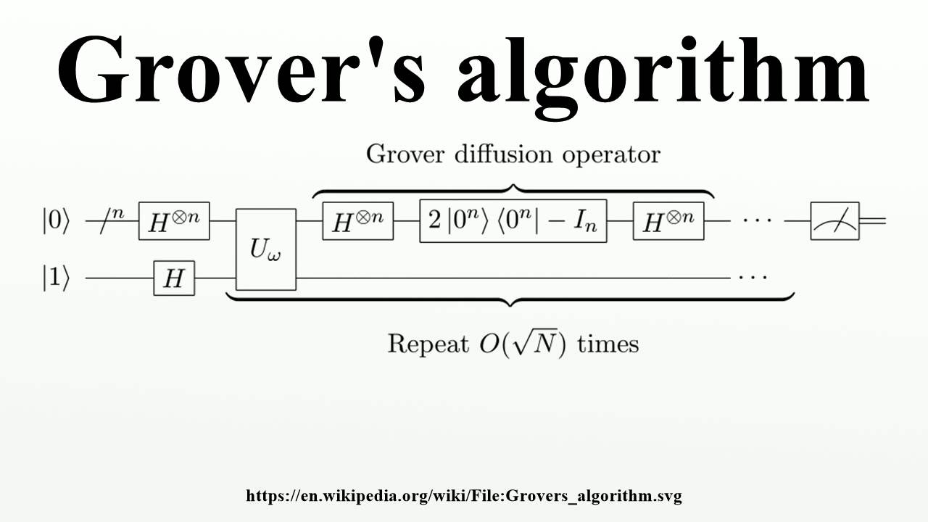

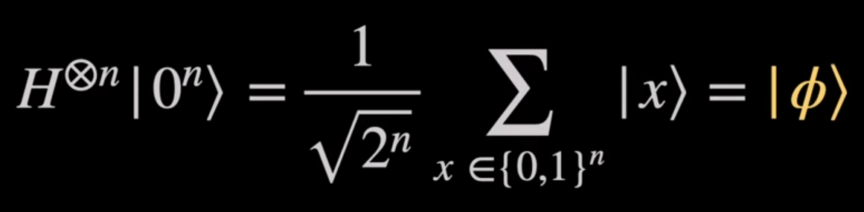

Matematica Algoritmului
Transformarea Hadamard
Aplicând H pe ‘n’ qubiți, obținem o distribuție uniformă.
Funcția Oracol
Oracolul aplică o fază negativă elementului căutat.
Amplificarea amplitudinilor
Se aplică operatorul de difuzie Grover:
You can find these fonts online too.
Happy designing!
Titles: Russo One
Headers: Nunito Sans Regular
Body Copy: Nunito Sans Regular

Slide 8
Demonstratie
Vizuală
,

Slide 9
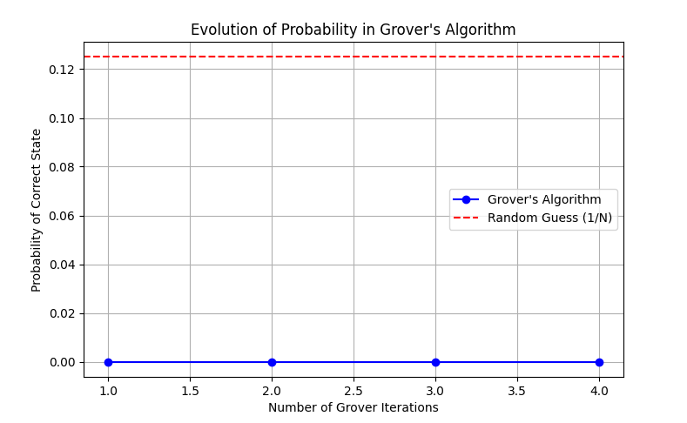
Am scris cod pentru a arăta:
Evoluția probabilităților în fiecare iterație.
Creșterea probabilității stării corecte după fiecare aplicare a operatorului Grover.
You can find these fonts online too.
Happy designing!
Titles: Russo One
Headers: Nunito Sans Regular
Body Copy: Nunito Sans Regular

Slide 10
Implementare
practică

Slide 11
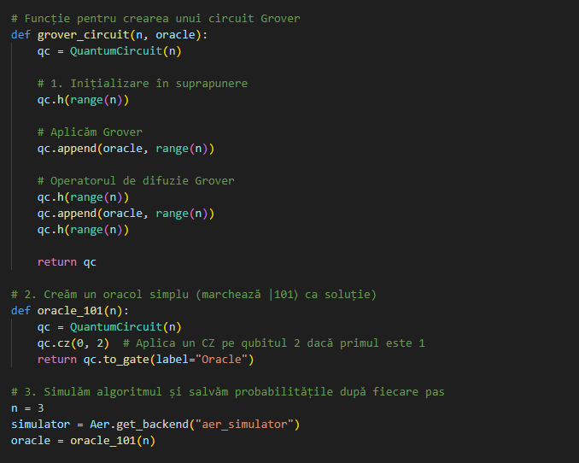
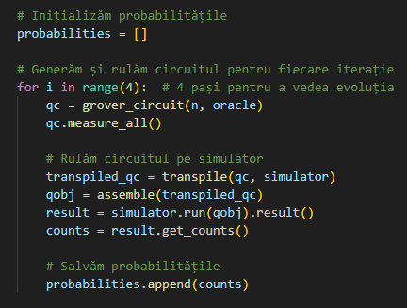
Implementare practică
în Qiskit
Ce este Qiskit?
Un framework Python pentru programare cuantică pe calculatoarele IBM Q.
Pașii implementării
Inițializare: Crearea și aplicarea lui Hadamard pe qubiți.
Construirea Oracolului: Aplicarea unei faze negative pe soluția corectă.
Aplicarea operatorului de difuzie.
Măsurarea rezultatului.
You can find these fonts online too.
Happy designing!
Titles: Russo One
Headers: Nunito Sans Regular
Body Copy: Nunito Sans Regular

Slide 12
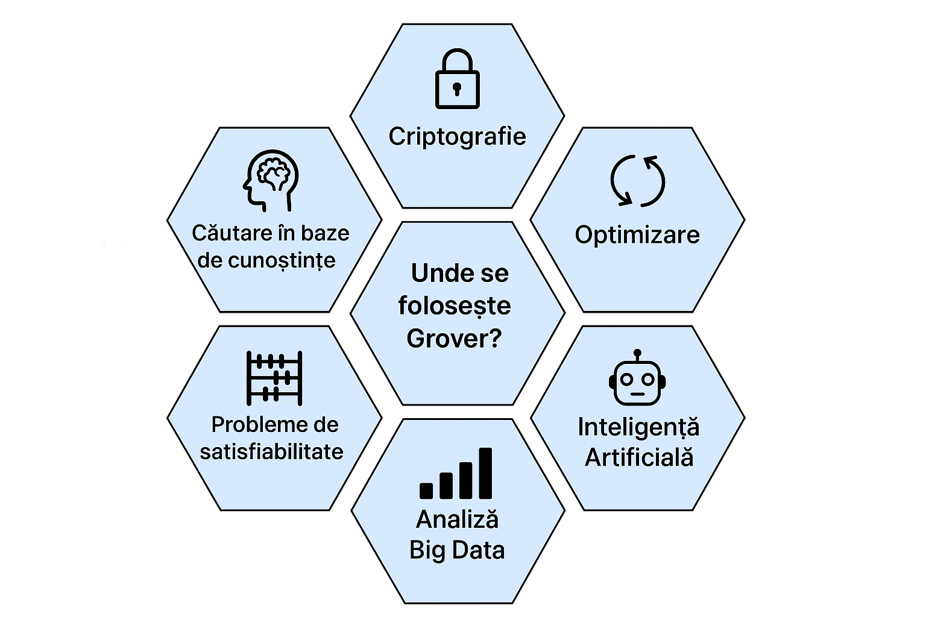
Aplicatii practice
,
Domenii în care se poate folosi algoritmul lui Grover:
Criptografie: Spargerea cheilor simetrice de 128 de biți (reduce căutarea de la 2^128 la 2^64):
Ex: AES-128 (Advanced Encryption Standard)
Clasic: 2^128 încercări
Cuantic (Grover): ~ 2^64 - încă greu, dar mult mai fezabil
Optimizare: Algoritmul poate fi folosit pentru probleme de optimizare combinatorică precum:
Planificare (scheduling)
Routing (ex: rețele de transport/logistică)
Probleme de satisifiabilitate (SAT)
Cum ajută: Se poate folosi Grover pentru a "testa rapid" variante și a reduce timpul de căutare în spații mari de soluții.
Inteligența Artificială & Machine Learning: Accelerarea căutărilor în:
seturi mari de date
spații de hiperparametri în antrenarea modelelor ML
Recuperarea informației
Grover poate fi integrat cu alte algoritmi cuantici pentru a crea hibrizi QML (Quantum Machine Learning).
You can find these fonts online too.
Happy designing!
Titles: Russo One
Headers: Nunito Sans Regular
Body Copy: Nunito Sans Regular

Slide 13
Concluzii
✅ 1. Algoritmul lui Grover aduce un avantaj cuantic clar
Caută într-un spațiu neordonat de dimensiune N în doar O(√N) pași.
Asta înseamnă avantaj cuantic semnificativ față de metodele brute-force clasice.
Este unul dintre cele mai importante exemple de „quantum speedup”.
✅ 2. Implementabil pe calculatoare cuantice reale
Deși calculatoarele cuantice actuale sunt limitate (număr mic de qubiți, zgomot), versiuni simple ale algoritmului Grover pot fi deja testate pe:
IBM Quantum Experience
Qiskit + Simulatoare
Acest lucru transformă teoria în practică – chiar și studenții pot experimenta cu algoritmul!
✅ 3. Aplicații promițătoare în domenii cheie:
🔐 Criptografie – Amenințare reală pentru criptarea simetrică (AES).
🔄 Optimizare – Accelerarea găsirii celei mai bune soluții.
🤖 AI/ML – Căutare în seturi mari, ajustare hiperparametri, QML
You can find these fonts online too.
Happy designing!
Titles: Russo One
Headers: Nunito Sans Regular
Body Copy: Nunito Sans Regular

